Slide 1
Week 2 – 指標與陣列
指導老師：陳奕中
實習助教：胥沛恩

Slide 2
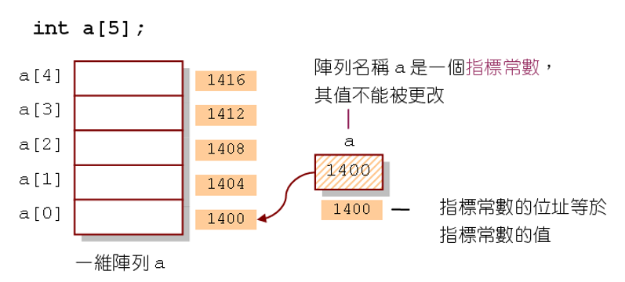
指標與一維陣列
陣列的名稱是一個指標常數，它指向該陣列的地址。

Slide 3
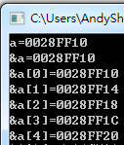
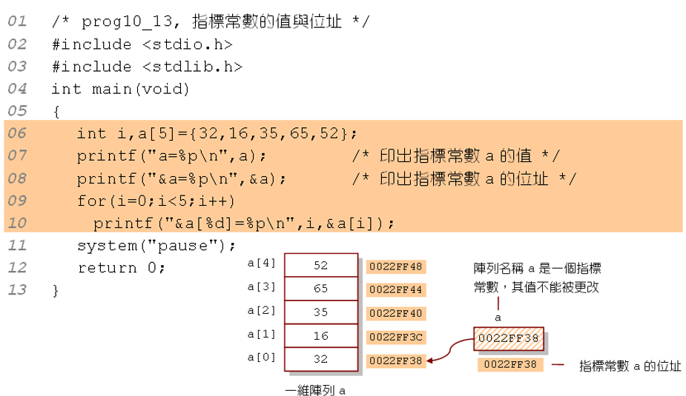
陣列名稱的值即陣列的地址
驗證陣列名稱是一個指標常數

Slide 4
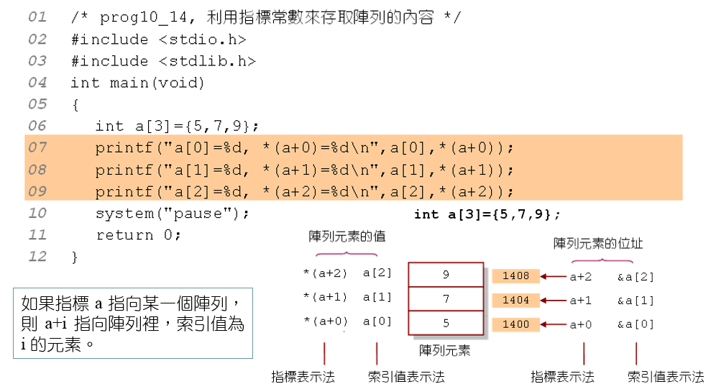
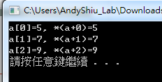
指標的算數運算
利用指標存取陣列的內容

Slide 5
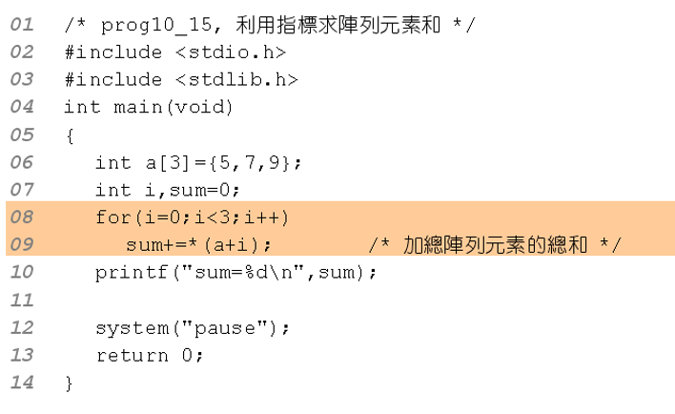

指標的算數運算
利用指標計算一維陣列內所有元素的河

Slide 6
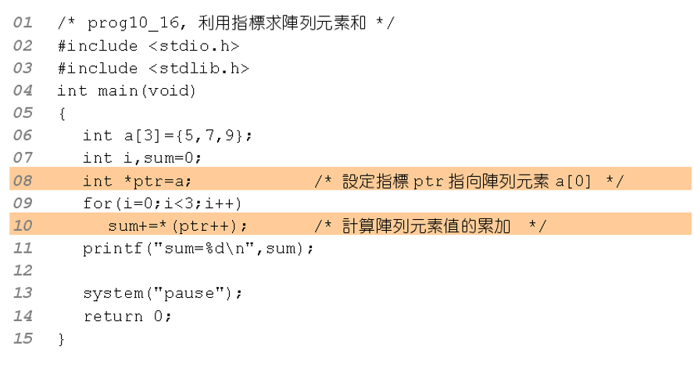

指標的算數運算
改變指標變數ptr來指向陣列a，並計算總和：

Slide 7

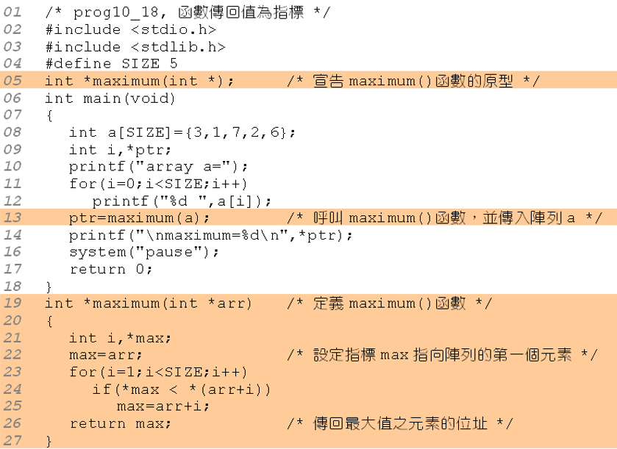
函數傳回指標

Slide 8
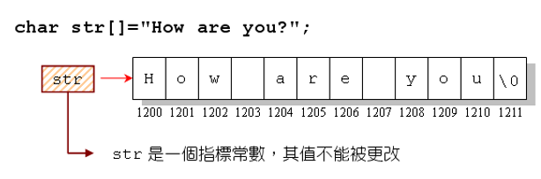
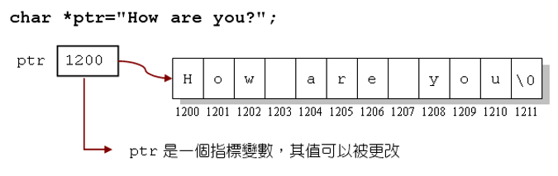
以指標變數指向字串
利用字元陣列來儲存字串：
利用指標指向字串：

Slide 9
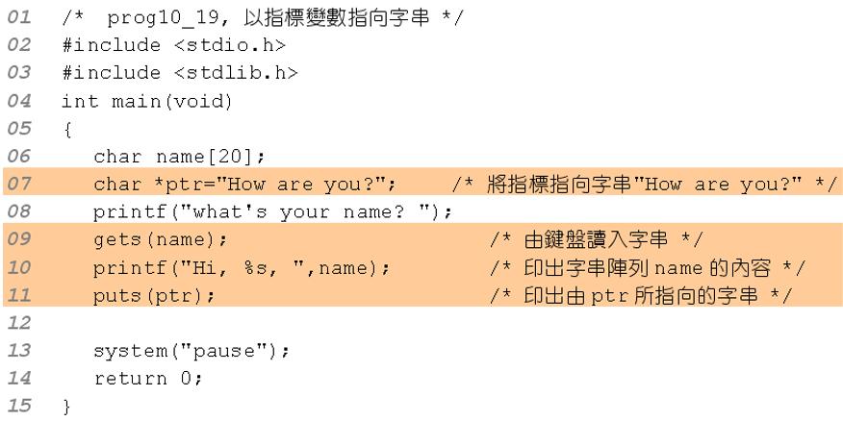
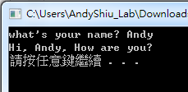
以指標變數指向字串
以指標變數指向字串的範例：

Slide 10
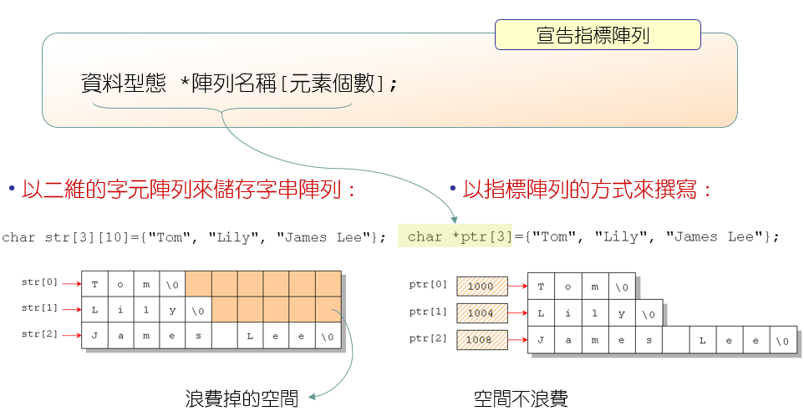
指標陣列
一維指標陣列的宣告方式：

Slide 11
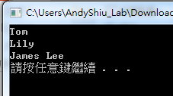
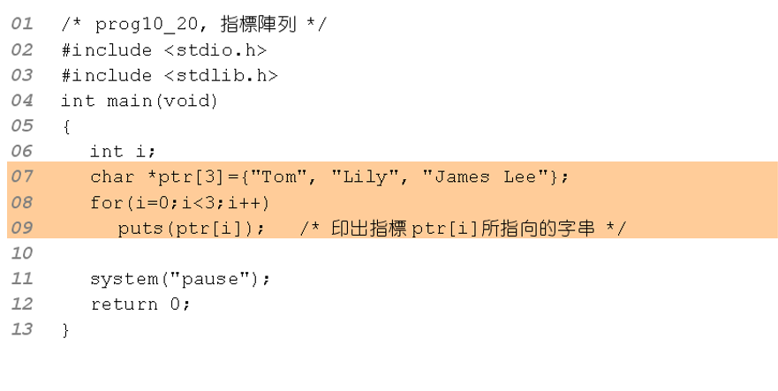
指標陣列
指標陣列的範例

Slide 12
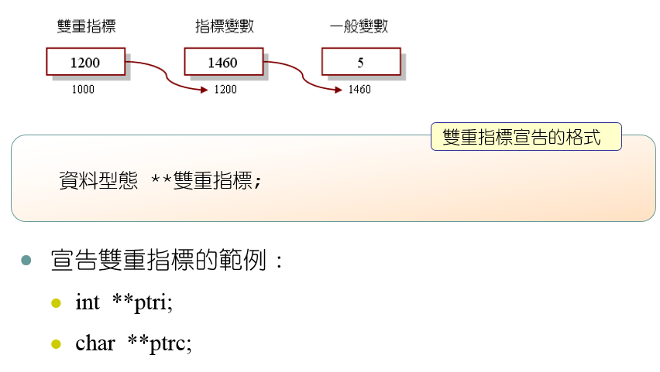
指向指標的指標
雙重指標存放指標變數的位址：

Slide 13
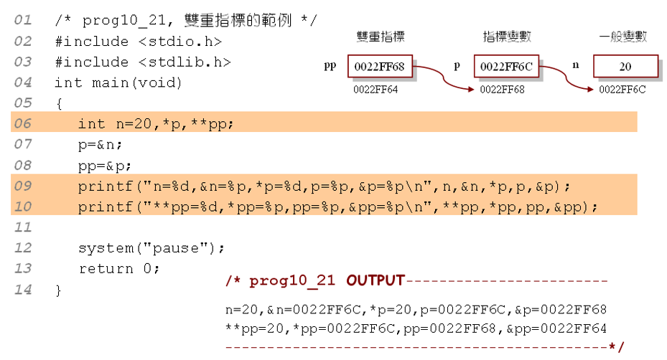
指向指標的指標
雙重指標的範例

Slide 14
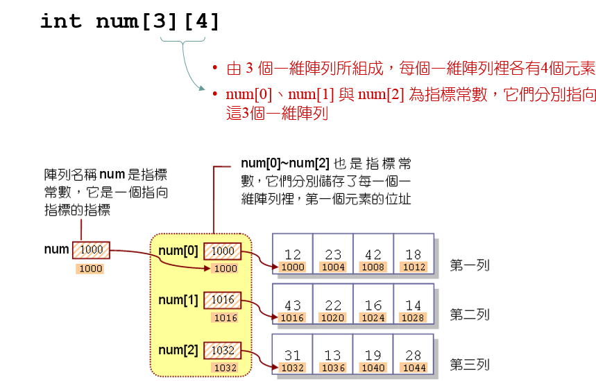
二維陣列與雙重指標的關係

Slide 15
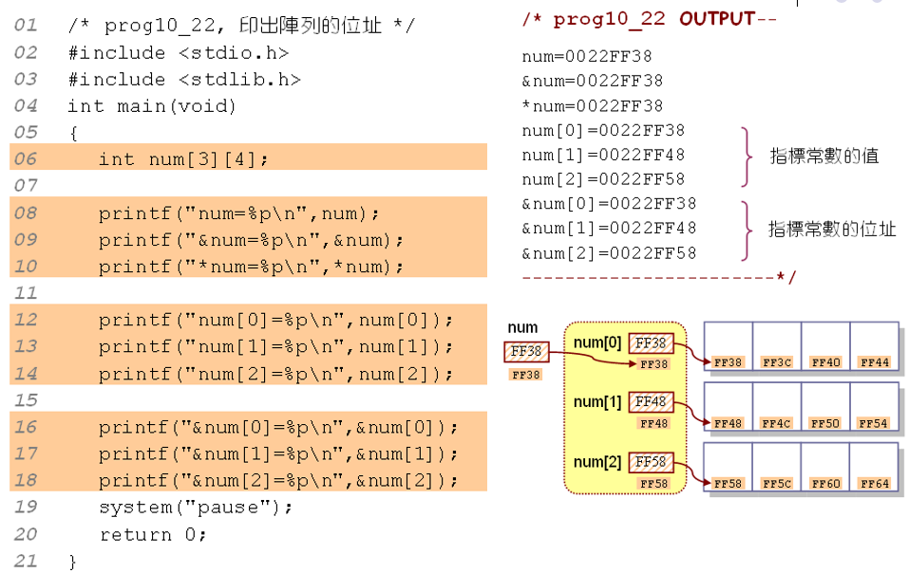
二維陣列與雙重指標的關係

Slide 16
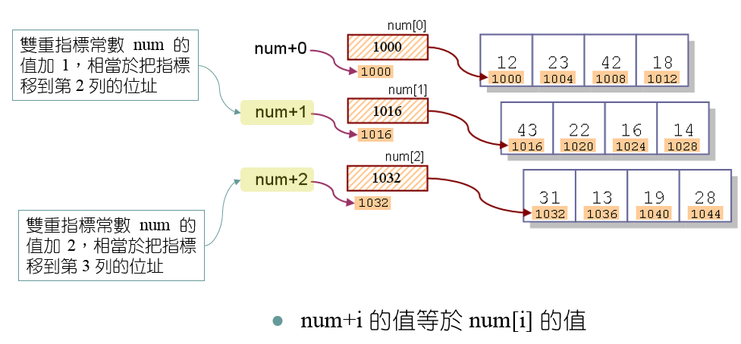
二維陣列的指標表示方法

Slide 17
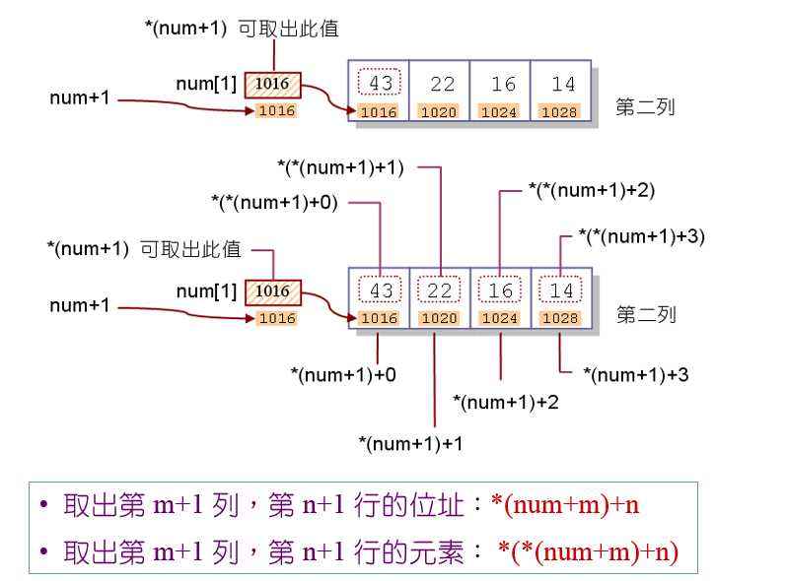
取得每一列理特定的元素

Slide 18
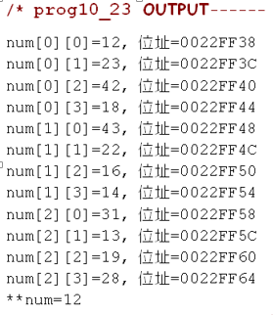
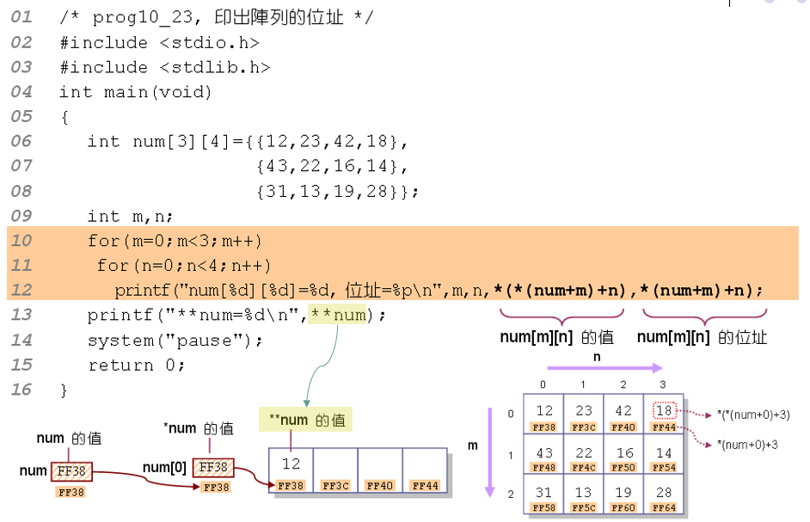
雙重指標的練習

Slide 19
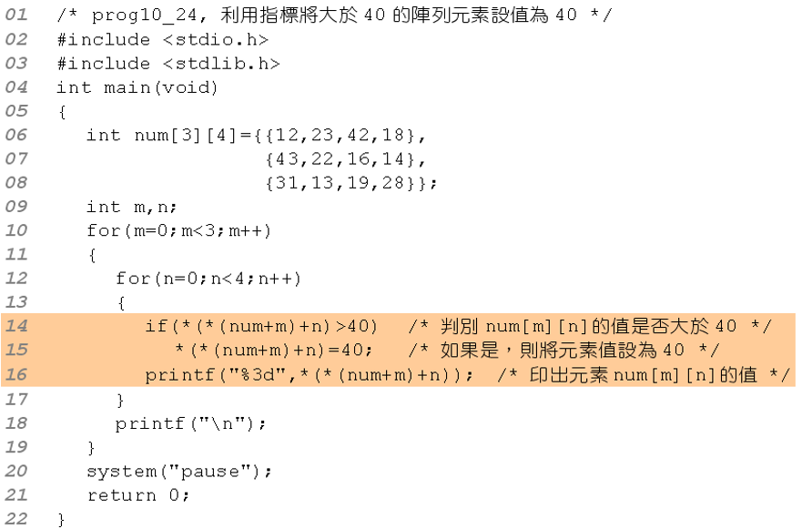
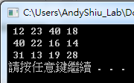
雙重指標的練習

Slide 20
課堂練習1
撰寫一個函數int length(char *ptr)，可以用來計算由指標變數ptr所指向的字串裡，所有的字元數(不包括字串結數字元『\0』)
撰寫一函數void display(char *ptr, int n)，它可接收一個指向字串的指標變數ptr，以及一個整數n，並於函數內印出ptr所指向的字串中，從第n個字開始，到字串結束。
字串由使用者輸入。

Slide 21
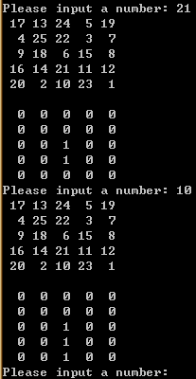
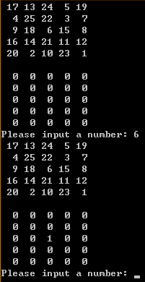
課堂練習2
程式內關鍵的功能請用函式撰寫(如：印出賓果盤、印出已選號碼之欄位、選擇號碼、勝利判斷…等)
函數撰寫請利用雙重指標的方式傳入二維陣列。
賓果盤號碼請用亂數產生1~25號碼。
當3條連線成功(含直線、橫線、斜線)時，請顯示出勝利，並結束遊戲。

